Slide 1
CommuniTEDx Applicazione Mobile
Progetto per il corso di tecnologie Cloud e Mobile
Samuel Locatelli
Giorgio Tentori

Slide 2
Descrizione e obiettivo di CommuniTEDx
Applicazione mobile per l’intrattenimento
e la pubblicazione di video TEDx
Community
Divulgazione
Intrattenimento
Consente di conoscere altre persone iscritte alla piattaforma in base ai propri gusti e interessi
Favorisce la divulgazione scientifica e culturale attraverso la pubblicazione e la condivisione di video TEDx
Permette un accrescimento delle conoscenze senza tralasciare l’aspetto divertimento !

Slide 3
Funzioni principali e criticità
Filtraggio e ricerca
Suggerimenti e amicizie
Salvataggio dei video TEDx
Messaggi e commenti
Si possono cercare i video in base al titolo, ad un particolare topic o al relatore
L’applicazione suggerisce determinati video in base alle proprie preferenze e a quelle dei propri amici
L'utente può creare, modificare ed eliminare playlist in cui è possibile salvare tutti i video TEDx senza limiti
Possibilità di scambiare messaggi predefiniti con altri utenti e commentare video con le reaction

Slide 4
A chi è rivolto CommuniTEDx?
Questa applicazione è rivolta ad un pubblico con un forte interesse per la scienza e per la cultura generale, in particolare:
Studenti delle scuole medie e superiori
Studenti universitari
Professori, docenti e insegnanti
Ricercatori e scienziati

Slide 5
Note sull’app e sull’interfaccia grafica
L’interfaccia grafica dell’applicazione mobile viene realizzata tramite l’ausilio del framework flutter.
L’obiettivo è quello di rendere l’intera piattaforma user-friendly, in modo da permetterne l’utilizzo anche agli utenti meno esperti.
L’applicazione è costruita utilizzando tecnologie cloud, come i tools di Amazon AWS.

Slide 6
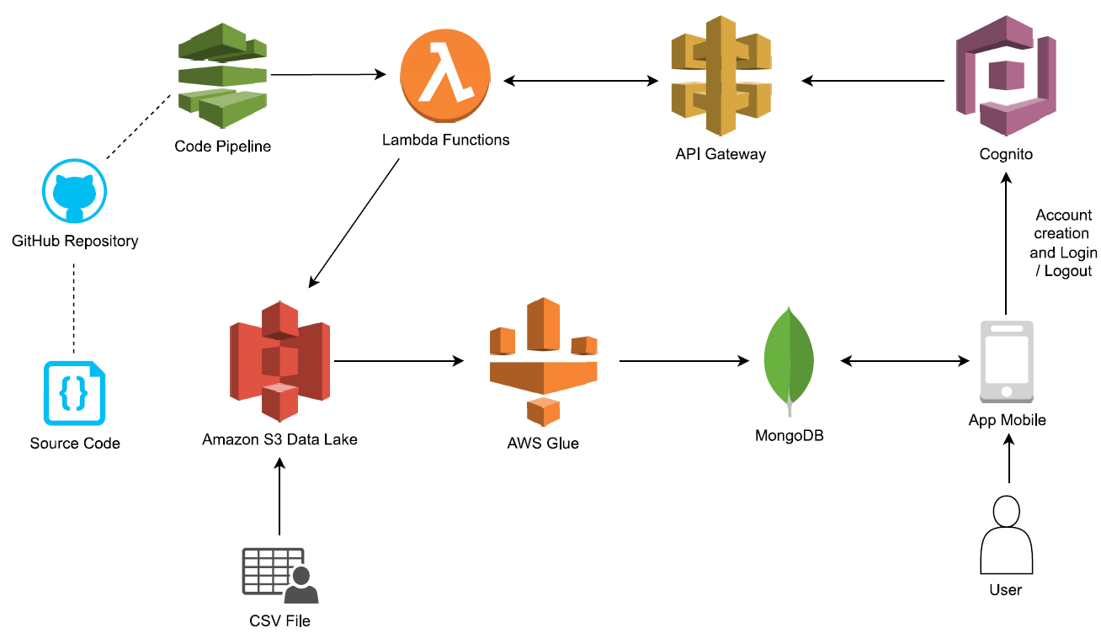
Architettura

Slide 7
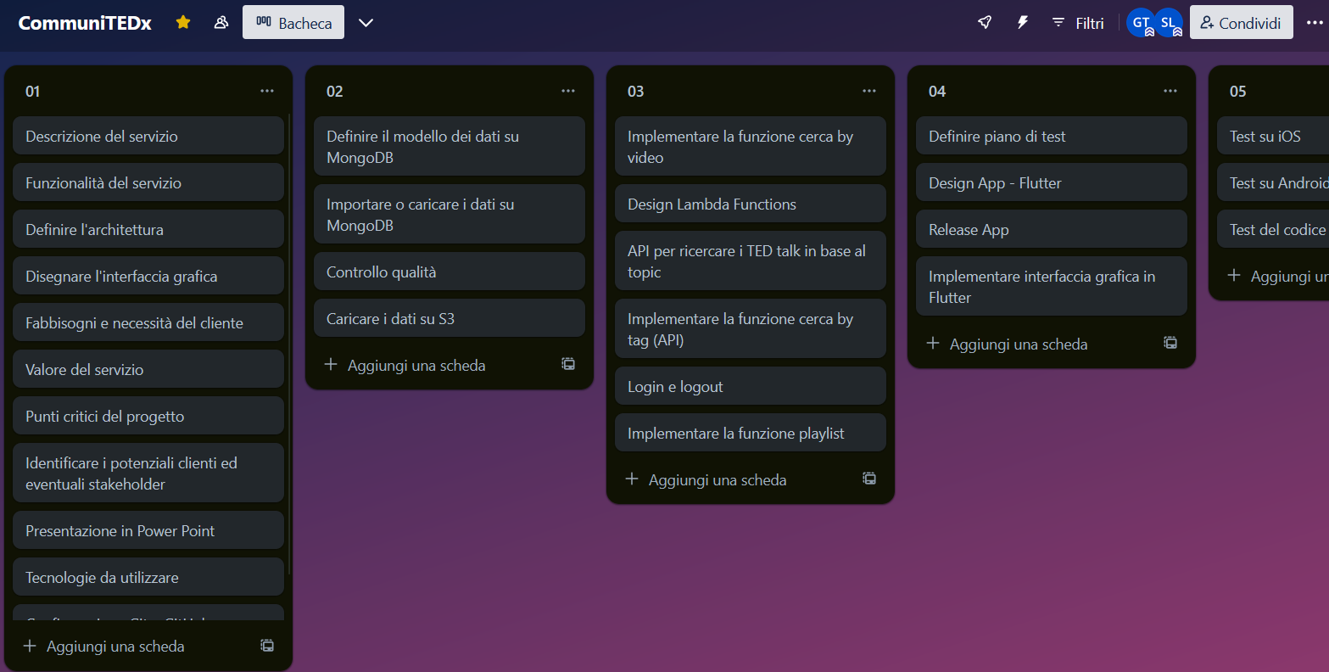
Trello Board
https://trello.com/invite/b/0XzzqBXs/ATTI3aacf7431c519460e792bc42dcb6309d0EA2C9CA/communitedx

